Slide 1
Chiayi County Minsyong Junior High School
嘉義縣立民雄國民中學
112年會考考前注意事項宣導
112年5月17日 星期三
Notes:
各位老師各位同學大家早，我們今天針對星期六日的國中教育會考進行注意事項說明。

Slide 2
Contents
| 幾大重點提醒
1
民雄農工 / 試場 / 休息區
應試物品及衣著
2
3
考程及作息
應試及作答注意事項
4
Notes:
我們將針對考場、應試物品、考程作息及應試注意事項等分別說明

Slide 3
考場
民雄農工
休息區 – 新圖資大樓
07：00-7:30 集合
不要遲到 !
Notes:
首先，進行考場說明，我們這次的考場一樣是在民雄農工，這次我們分配到的休息區是在民雄農工新圖資大樓的3.4樓。
考試兩天不要太早到考場，建議七點以後再到達民雄農工即可，當然也請不要太晚到考場，請於七點半以前抵達休息區。
請各班導師於七點半進行點名，若有同學未到，亦請協助連繫家長。

Slide 4
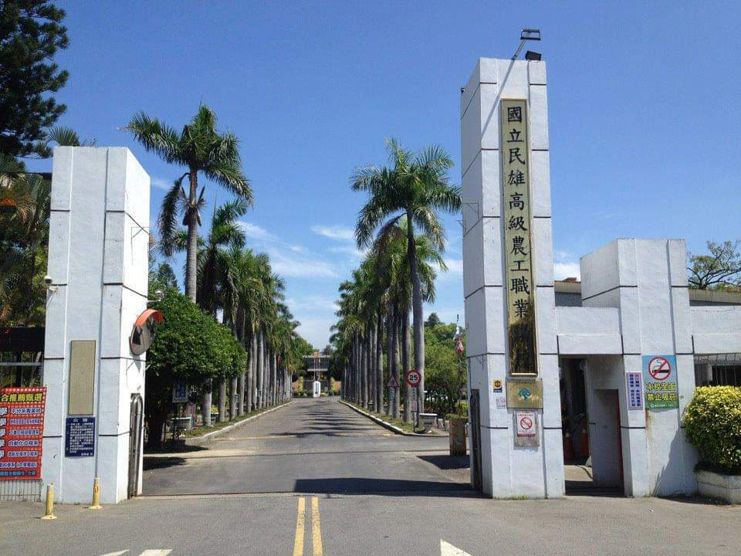
接送、步行 > 民雄農工正門
進出民雄農工
Notes:
如果你是家長接送或是步行的同學，請由民雄農工的大門口進出，但切記請走人行道，中間的車道會有監試人員以及其他學校接送的遊覽車進出。

Slide 5
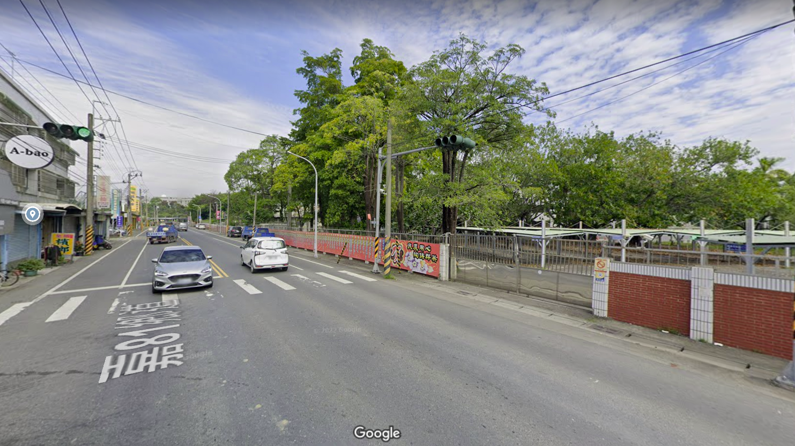
自行車電動車 > 民雄農工文化路側門
進出民雄農工
Notes:
如果是騎乘自行車或是電動車的同學，則請由民雄農工的側門進出，進到車棚後自行找位置停放。

Slide 6
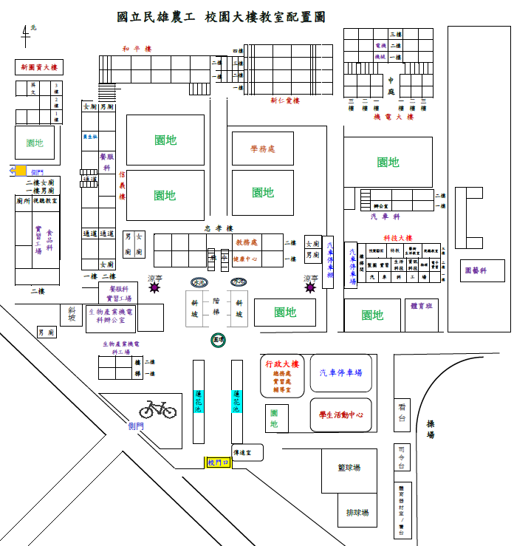
Notes:
畫面上看到的三個圈圈，中間側門進來的位置就是自行車及電動車停放的位置，而我們的休息區則是在圖片最左上角的新圖資大樓，圖片右下角的風雨球場，是各校的家長休息區。今年雖然恢復考生家長可以陪考，但是不開放家長車輛進入，車輛進入需要出示通行證，且各校家長休息區集中設置於風雨球場，考生休息區未設置家長陪同區，建議非必要請家長們不要到考場。

Slide 7
休息區安排
到民雄農工：直接至新圖資大樓集合。
前往試場：學務處、導師引導再一同前往試場(團進團出)。
各班休息區位置：901-907/4F
908-912/3F
Notes:
901到907的同學休息區安排在新圖資大樓的4樓，908-912的休息區同學安排在新圖資大樓的三樓，到達民雄農工後直接到休息區集合，過往我們在各科考試說明前10分鐘就會往考場移動，但我們今年的休息區就在考場旁邊，各科考試說明前5分鐘再往考場移動即可。

Slide 8
應 試 物 品
衣著
學校制服、學校外套
建議全程戴口罩 (準備備用)
一般手錶 (電子錶須解除響鈴)
隨身包衛生紙 (視個人需求)
隨身物品
放休息區物品
書包/提袋、書、水壺、雨具
塑膠袋、防蚊液
Notes:
再來我們進行應試物品的說明，當天請穿著學校制服及學校外套，另雖已不強制配戴口罩，但會考各校彙集，還是建議全程配戴口罩。進考場只攜帶應考文具，其他的物品請放置於休息區。

Slide 9
應 試 物 品
放置准考證
隨身攜帶
證件套
放置於休息區不隨身攜帶
不慎遺失准考證時補發用
身分證件
Notes:
教務處會準備證件套，等等說明會結束後，各班派一名同學到教務處領取證件套，證件套中請放置准考證，並請隨身攜帶。同時也請多準備身分證件，身分證件請放置於休息區不要隨身攜帶，身分證件是不慎遺失准考證時辦理補發時要用的，再強調一次，身分證件是不慎遺失准考證時辦理補發時要用的，不要跟准考證放在一起。

Slide 10
應 試 物 品
2B 鉛筆
橡皮擦
黑筆 (0.5-0.7mm)
修正帶(液)
三角板、直尺
圓規
全透明墊板
文具
X 2套
建議為透明
不得有其他文字
Notes:
應試文具2Ｂ鉛筆、橡皮擦、黑筆、修正帶等建議至少準備套2套，墊板及鉛筆盒則建議為透明的。
不要攜帶任何可能會有認知差異的物品進入考場。

Slide 11
量角器、附量角功能文具
有文字圖形的墊板、補習班文宣、計算紙
水、食物(含口香糖)、書、字典、
非應試用品(手搖扇、指甲剪、 鏡子…等等)。
時鐘鬧鐘電子鐘、手機、
電子裝置(智慧錶、智慧手環)、計算機
發出聲響之用品。
嚴禁攜帶入試場
隨身攜帶任何違規用品，無論有無發出聲響，都是違規。
PPT模板 http://www.1ppt.com/moban/

Slide 12
03
考試及當日作息
勿熬夜，提前出門避塞車。
到考場前用完早餐。
中餐統一團膳餐盒，禁叫外送。
休息時准考證文具包隨身。
下課休息、自習，勿聊天、勿討論試題。
適度補充水分，進試場前上洗手間。
Notes:
記得自己準備飲用水，若喝完了休息區的1.3.4樓設有飲水機可以補充。 休息區的1.2.3.4樓都設有洗手間。

Slide 13
03
考試及當日作息
每節結束立刻返回新圖資大樓休息區

Slide 14
04
應考注意事項
建議全程佩戴口罩
(攜帶備用口罩)

Slide 15
04
應考注意事項
嚴禁攜帶違禁品進場

Slide 16
04
應考注意事項
不可翻開試題、書寫
不得離場
核對准考證號碼
試題說明
開始作答
快速翻閱試題本
考試結束
鐘響要立即停止作答

Slide 17
04
應考注意事項
准考證放桌面
(監考老師檢查)

Slide 18
04
應考注意事項
舉手，下課立即補發。
Notes:
突然找不到准考證怎麼辦?沒關係，不要緊張，請舉手跟監試人員反映即可，下課後再辦理補發。

Slide 19
04
應考注意事項
不得再入場

Slide 20
04
應考注意事項
舉手，監考老師同意後陪同前往

Slide 21
04
應考注意事項
自行添加學校外套
若故障繼續應考

Slide 22
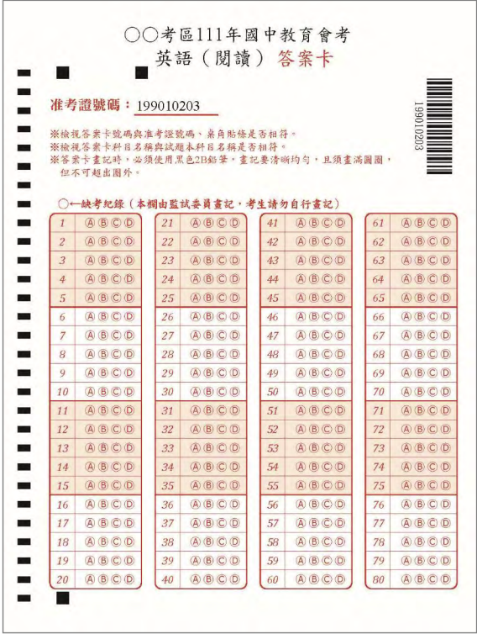
04
作答注意
核對准考證號碼
作答完畢再三確認
是否有跳格或空白

Slide 23
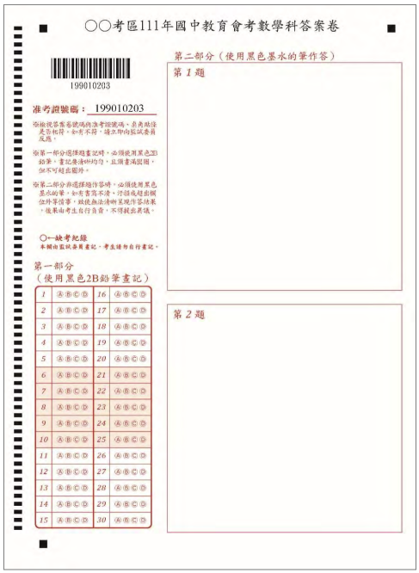
04
作答注意
試題本空白處計算
非選寫框內
非選不用抄題
非選不能只寫答案
數學答案卷
Notes:
數學科不可以攜帶計算紙，請利用試題本空白處計算。

Slide 24
04
作答注意
不可遲到、不可提早離場
播放結束後仍可繼續作答至考試結束鈴響
善用後面時間檢查塗卡
英聽注意

Slide 25
04
作答注意
作文卷翻頁注意方向
筆跡清楚，格線框外不能寫字
不能標記無關文字符號
寫作注意

Slide 26
04
作答注意
掌握時間分配答題速度
別漏掉最後一頁題目
不得提早交卷離場 !
Notes:
若考試進行中覺得有受干擾，請舉手向監試人員反應，並於該節考試後立即向師長反應。

Slide 27
快篩陽及中重症考生
於「第二類備用試場」應試
5月16日起可向考區試務會提出申請，毋須提供篩檢證明。
考區試務會受理申請並同意後，將視考生情況安置考生於第二類備用試場應試。
5月19日16：00後快篩陽者，請盡速告知班級導師，並於考試當日到達民雄農工門口即向考區服務人員通報。
節間休息及用餐均應於「第二類備用試場」進行，不得擅自移動至休息區。
考試同一般考生考程作息。

Slide 28
Chiayi County Minsyong Junior High School
嘉義縣立民雄國民中學
112年會考考前注意事項宣導
112年5月17日 星期三
Notes:
各位老師各位同學大家早，我們今天針對星期六日的國中教育會考進行注意事項說明。

